Slide 1
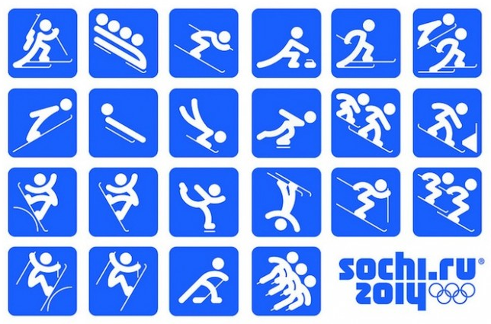

Зимняя Олимпиада

Slide 2
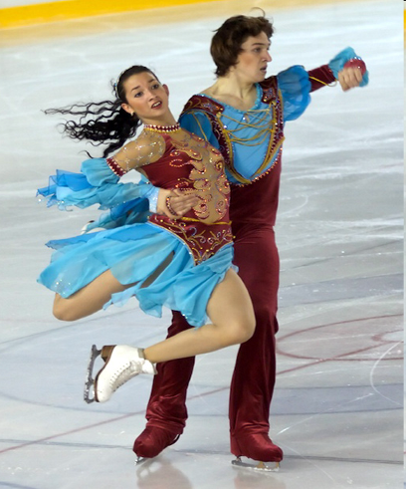

Отгадай загадку.
Не в шубе он, легко одет.
И вот на льду теперь дуэт.
Эх, хорошо катаются!
Зал затаил дыхание.
Вид спорта называется ….

Slide 3
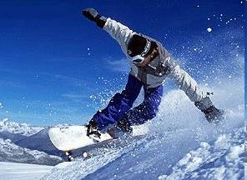
Отгадай загадку.
Лыжа здесь всего одна,
Коротка, а не длинна.
Чудеса на ней покажем,
Кувыркаться можем даже.

Slide 4
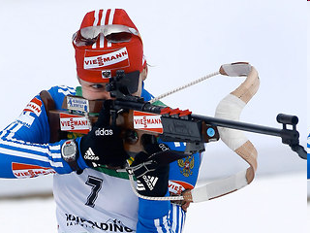
Отгадай загадку.
Очень трудно быть, не спорьте,
Самым метким в этом спорте.
Сам попробуй бегать день,
А потом попасть в мишень,
Лежа навзничь, из винтовки.
Тут нельзя без тренировки!
А мишень тебе не слон.
Спорт зовётся …

Slide 5
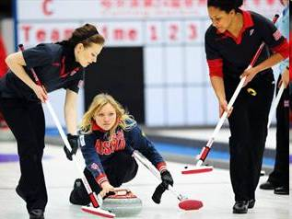
Отгадай загадку.
На площадке ледяной
Игроки метут метлой
И по льду гоняют камень.
Что за спорт здесь перед нами?

Slide 6
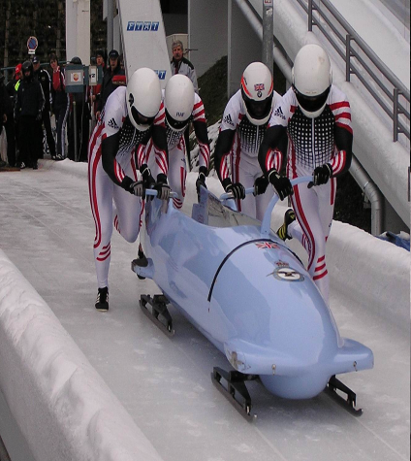
Отгадай загадку.
Вопрос не лёгкий у меня,
Как это называют,
Когда спортсмены на санях
По жёлобу съезжают?

Slide 7
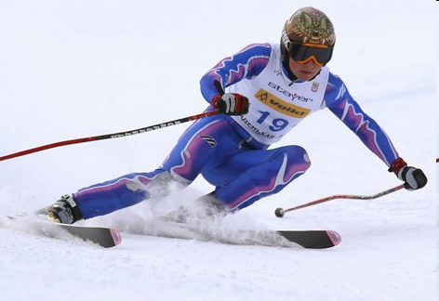
Отгадай загадку.
Риска, скорости любитель,
Снежных склонов покоритель.
Мчится он, как метеор,
С высоченных самых гор.

Slide 8
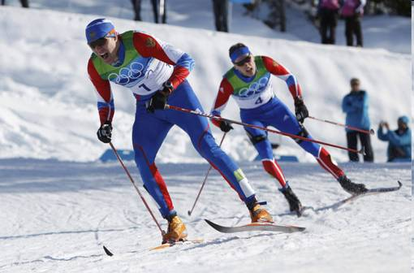
Отгадай загадку.
Спорт на свете есть такой,
Популярен он зимой.
На полозьях ты бежишь,
За соперником спешишь.

Slide 9
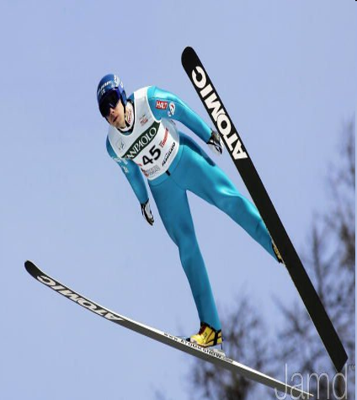
Отгадай загадку.
Он на лыжах, но как птица,
Может в небе появиться.
Оттолкнётся и вперёд
Отправляется в полёт.

Slide 10
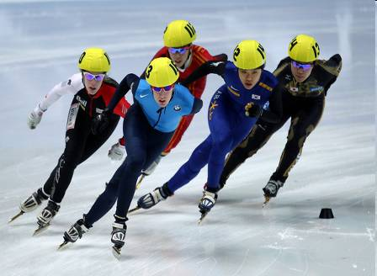
Отгадай загадку.
Кто десять километров,
Качая в такт рукой,
Бежит быстрее ветра
Согнувшись кочергой?

Slide 11
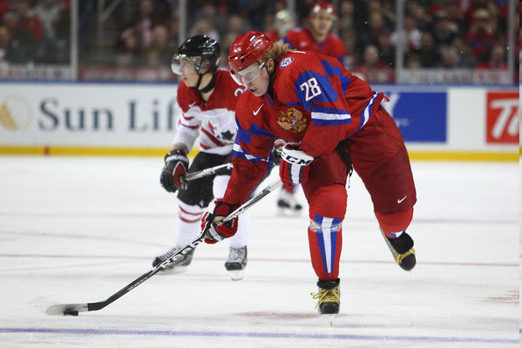
Отгадай загадку.
Он играет на коньках.
Клюшку держит он в руках.
Шайбу этой клюшкой бьёт.
Кто спортсмена назовёт?

Slide 12
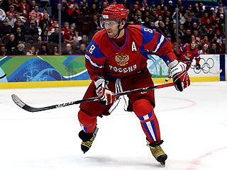
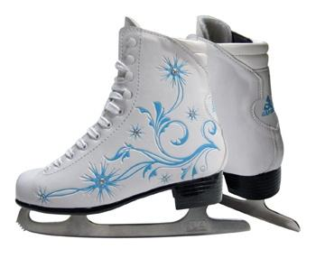
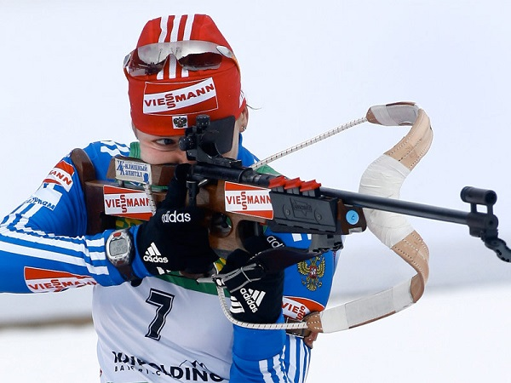
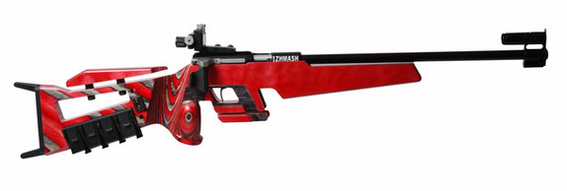
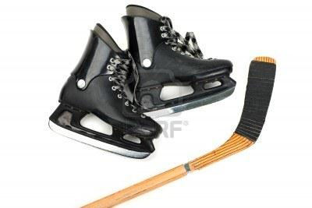
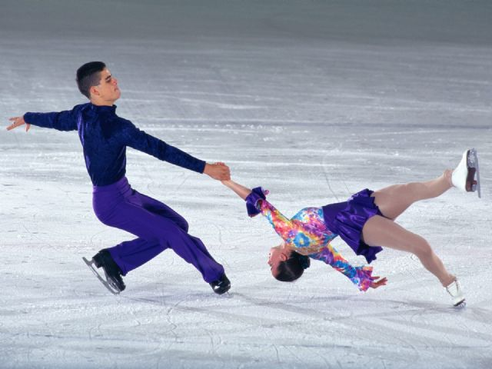
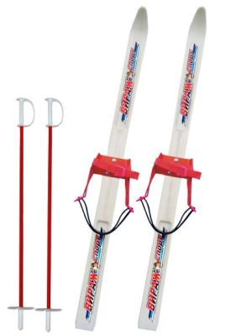
Кому что нужно?

Slide 13
Что общего?
Фигурное катание
Хоккей
Прыжки с трамплина
Биатлон

Slide 14
Какие виды спорта?

Slide 15
